Slide 1



Межсекторное взаимодействие в вопросах поддержки СО НКО на муниципальном уровне

Slide 2
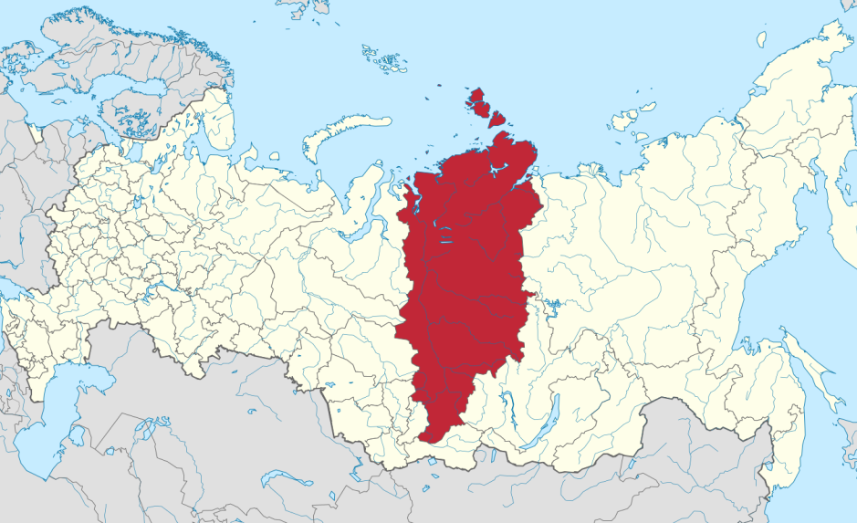
ЗАТО Зеленогорск
62 466 ЧЕЛОВЕК НАСЕЛЕНИЕ ГОРОДА
25 055 ЧЕЛОВЕК
ЗАНЯТО В ЭКОНОМИКЕ
97 НКО
ЗЕЛЕНОГОРСК
КРАСНОЯРСК

Slide 3


Общественная палата
Июль 2015 - Решением Совета депутатов утверждено Положение об Общественной палате города Зеленогорска
Декабрь 2015 – первое заседание Общественной палаты города Зеленогорска
2016 – вошла в состав палаты "территория" Гражданской ассамблеи Красноярского края
2017 – сформирован второй созыв
10 заседаний

Slide 4
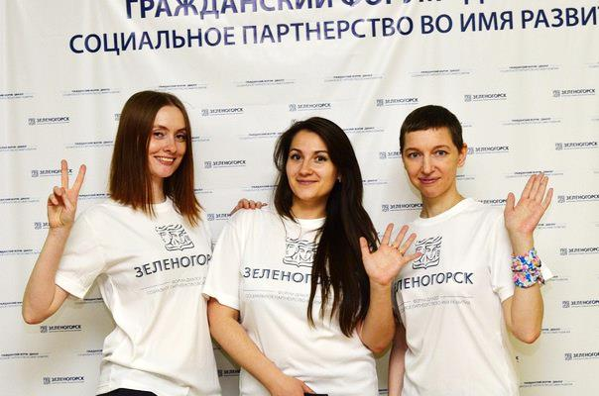

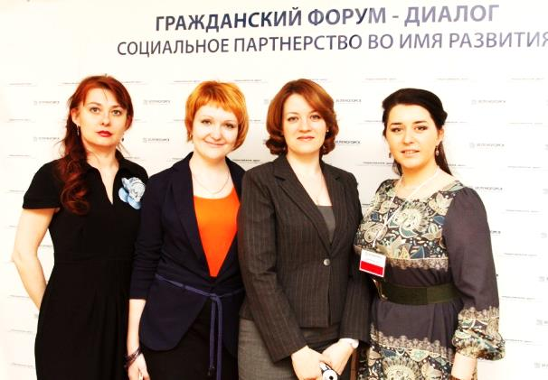
Ресурсный центр
‹300
консультаций для СО НКО
‹100
поддержанных инициатив
1
создан реестр СОНКО
37
активных СОНКО
4
новых
СОНКО
4100кв.м.
площадей под офисы СОНКО
ЦЕЛЬ
8
встреч
с Главой города
‹100
более 100 публикаций в СМИ
Оказание содействия в развитии гражданских институтов на территории города Зеленогорска посредством создания доступной и качественной инфраструктуры и сервисов поддержки общественных инициатив, вовлеченных в процесс общественного участия в социальной сфере.
42
соглашения о сотрудничестве
‹40
круглых столов и семинаров
37
проекта получили грантовую
поддержку
Базовый принцип работы:
Ресурсный центр - это механизм интеграции и оптимизации ресурсов, а СОНКО – это партнеры.

Slide 5

Финансовая поддержка НКО
Сферы деятельности НКО
2015 год – 1,808 млн. руб.
2016 год – 1,808 млн. руб.
2017 год – 2,274 млн. руб.

Slide 6
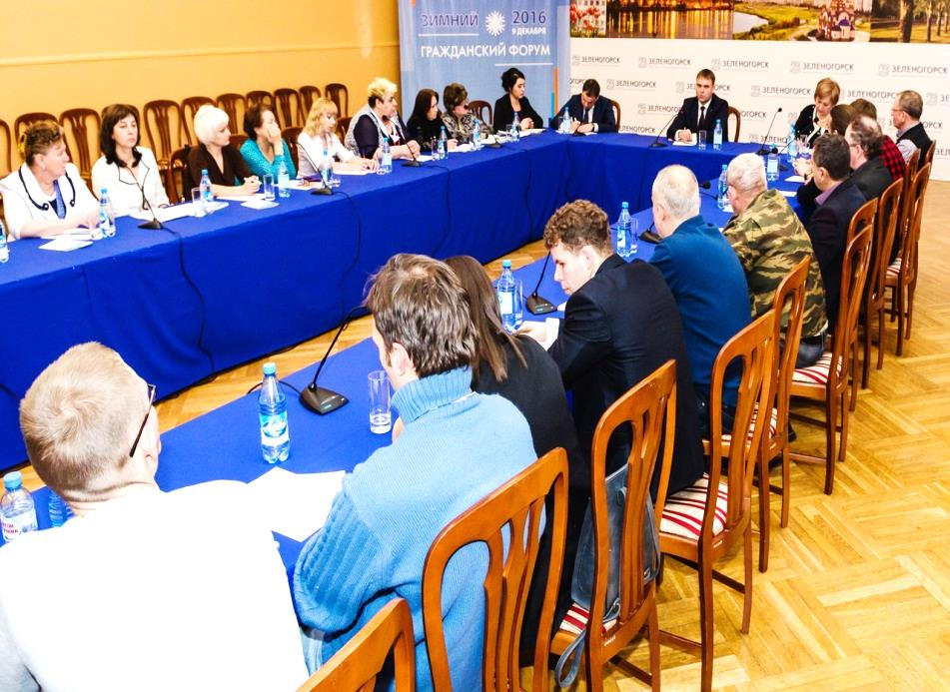
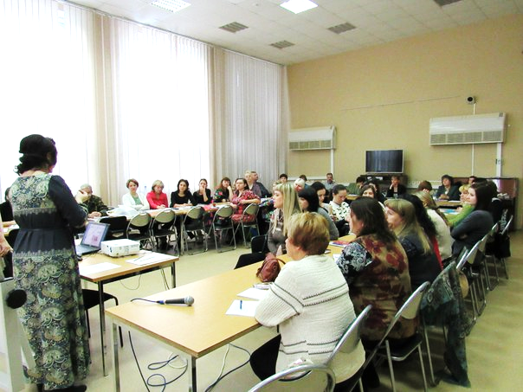

Имущественная поддержка
С оплатой коммунальных услуг - 1 685,0 кв. м.
Без компенсации коммунальных услуг -
2 403,1 кв. м.

Slide 7

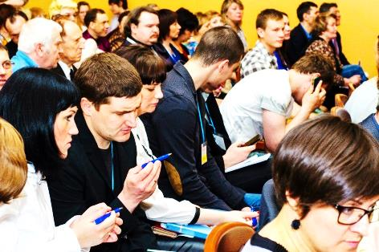
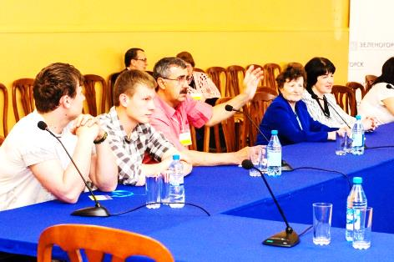
Методическая поддержка
Информационная поддержка:
газета «Панорама»
телекомпания «ТВИН»
радиостанция «Зеленый город»
ресурсный центр
Результат грантовых конкурсов СОНКО
привлечение средств :
2015 год – 2,558 млн. руб.
2016 год – 2,687 млн. руб.
2017 год – 3,132 млн. руб.

Slide 8

Вовлечение жителей
Опрос.
Согласны ли вы с предложенным проектом благоустройства набережной реки Кан?
Опрос.
Какую из локаций необходимо обустроить в первую очередь?
Опрос.
Благоустройство какого общественного места необходимо выполнить в первую очередь?

Slide 9
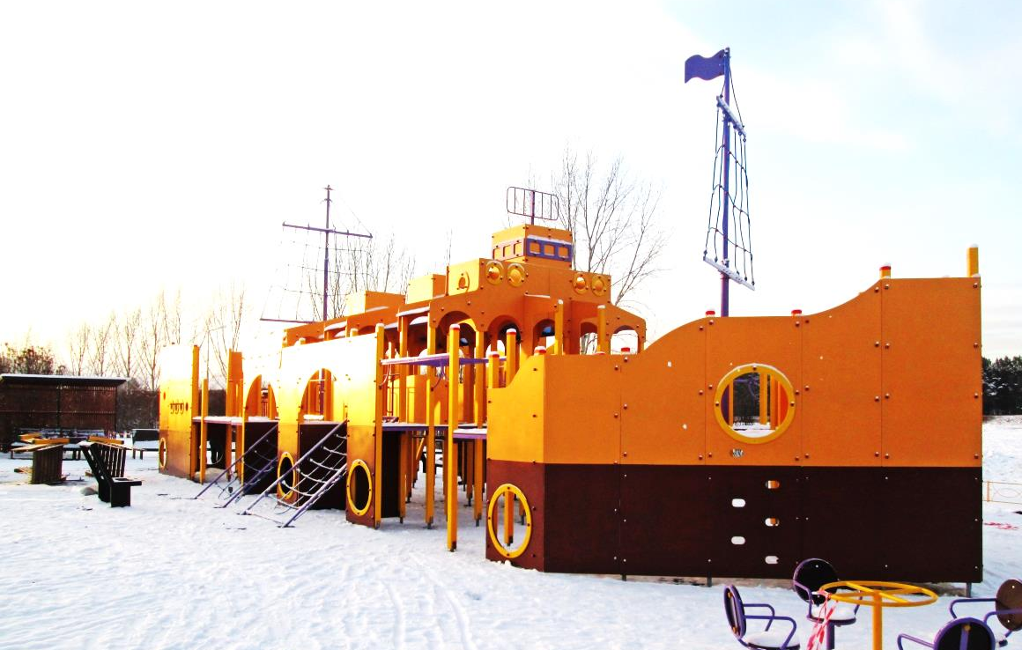
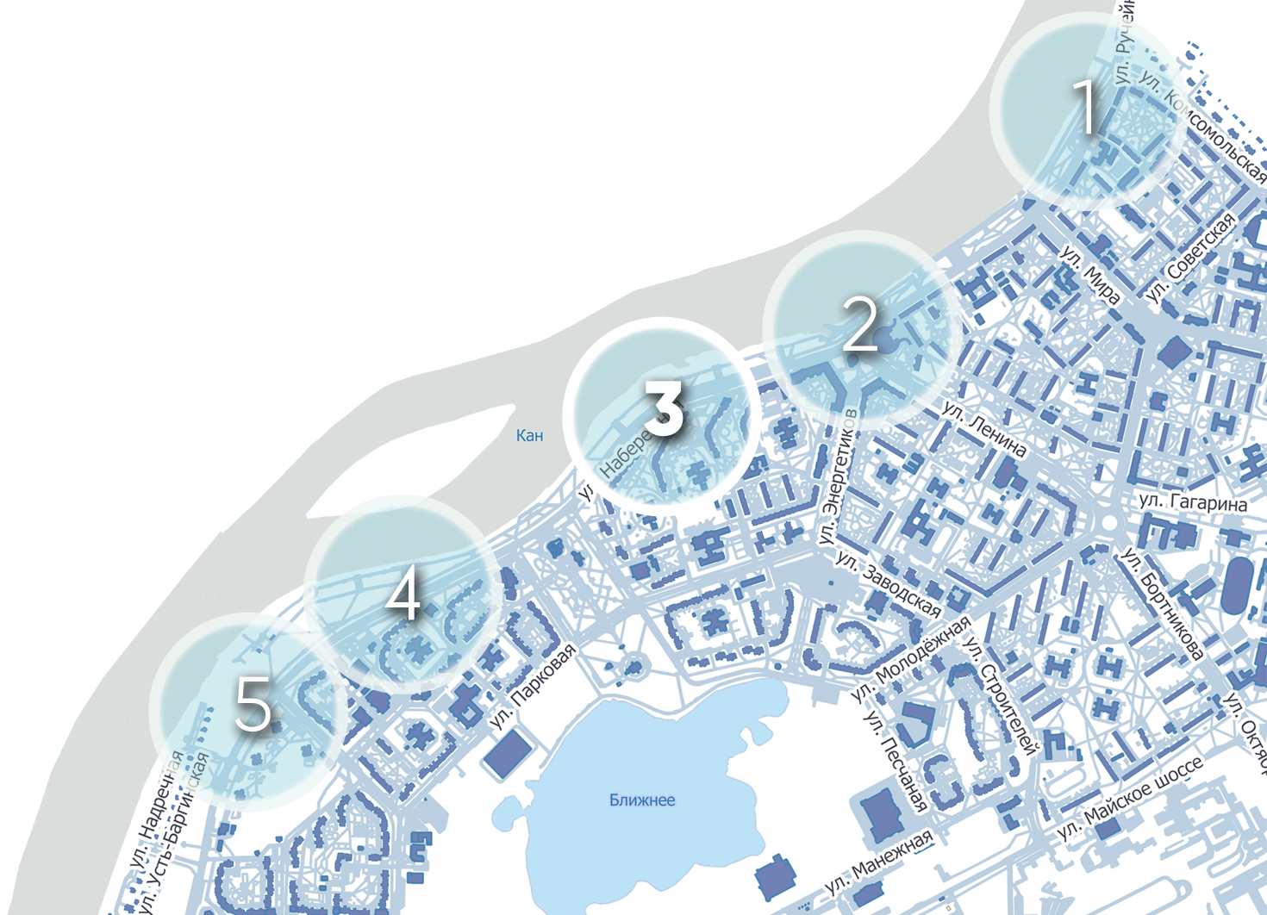
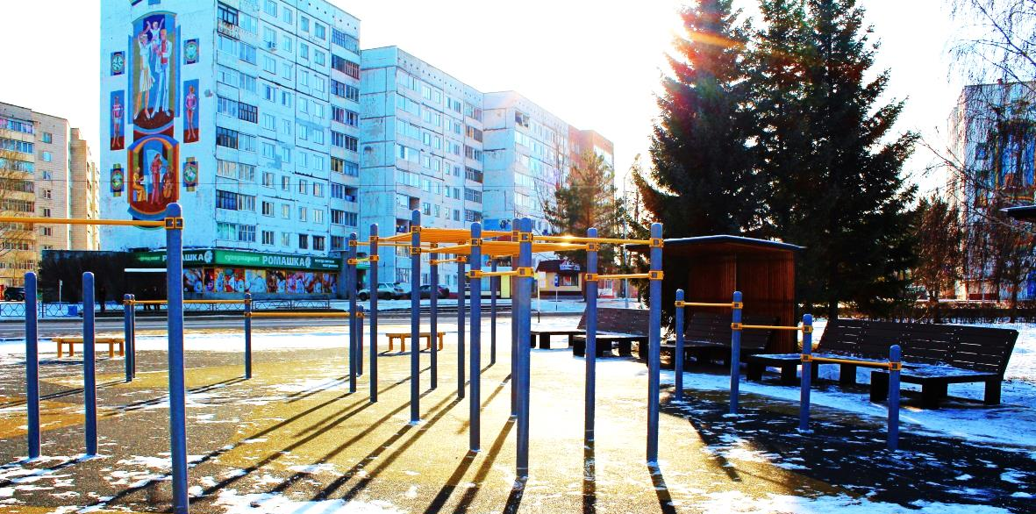
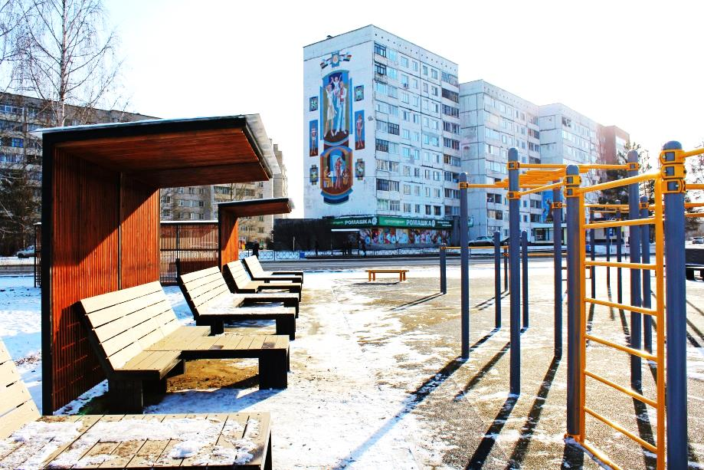
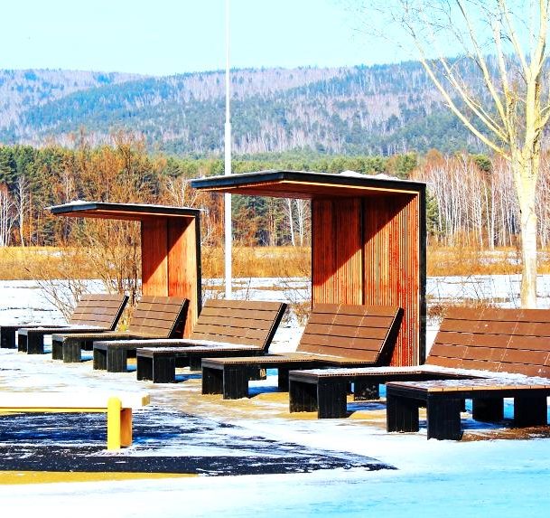
Вовлечение жителей
Локация
«детский парк»
2017 год

